Slide 1
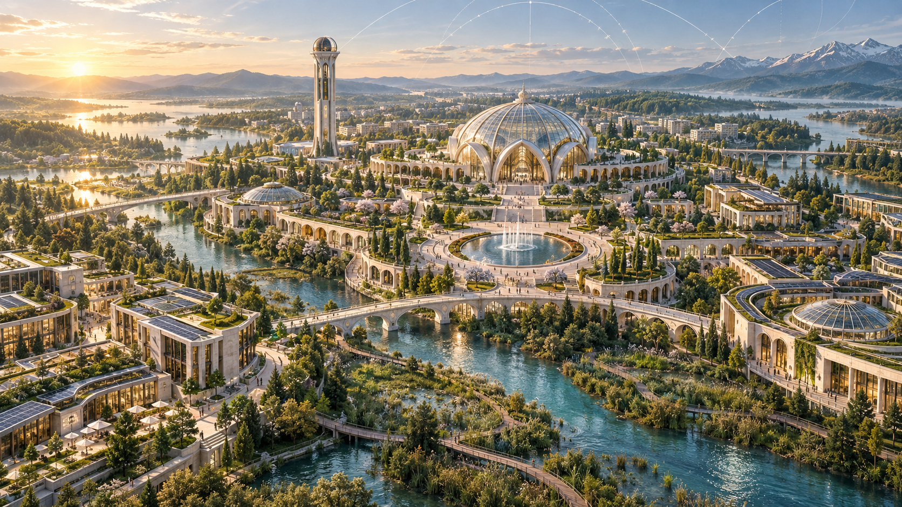
ФЕНИКС / КОНЦЕПЦИЯ
Город Знания
и Энергии
Пространство, где личное развитие становится общим делом.
Новая концепция · без выбранной площадки · не утверждённый генплан
Синтез первичных авторских материалов; архитектурный образ создан для этой концепции.
01 / 12
fenix-city.com
Notes:
Город Знания и Энергии
Пространство, где личное развитие становится общим делом.
Новая концепция · без выбранной площадки · не утверждённый генплан
Источники: Синтез первичных авторских материалов; архитектурный образ создан для этой концепции.
Статус: авторская концепция для обсуждения. Площадка нового города не выбрана; генплан не утверждён. Подробная библиотека: https://speczashchita.com/fenix.html

Slide 2
ПЕРВИЧНЫЕ МАТЕРИАЛЫ
От документов — к общей картине
Десять исходных файлов. Два самостоятельных смысловых слоя.
8
2
ФЕНИКС · 17.09.2026
ZE-01 · 05.09.2026
Эволюционная система
Основы. Базовый документ
Культура и наука
Конструктор идеалов и эталонов
Практика саморазвития. Том II
«Знания и Энергия»
Архив, обучение и один инженерный объект.
Предложение ограниченного пилота; новый город — отдельная концепция.
Оригиналы и полные тексты: /fenix/library/catalog.json
02 / 12
fenix-city.com
Notes:
От документов — к общей картине
Десять исходных файлов. Два самостоятельных смысловых слоя.
Источники: Оригиналы и полные тексты: /fenix/library/catalog.json
Статус: авторская концепция для обсуждения. Площадка нового города не выбрана; генплан не утверждён. Подробная библиотека: https://speczashchita.com/fenix.html

Slide 3
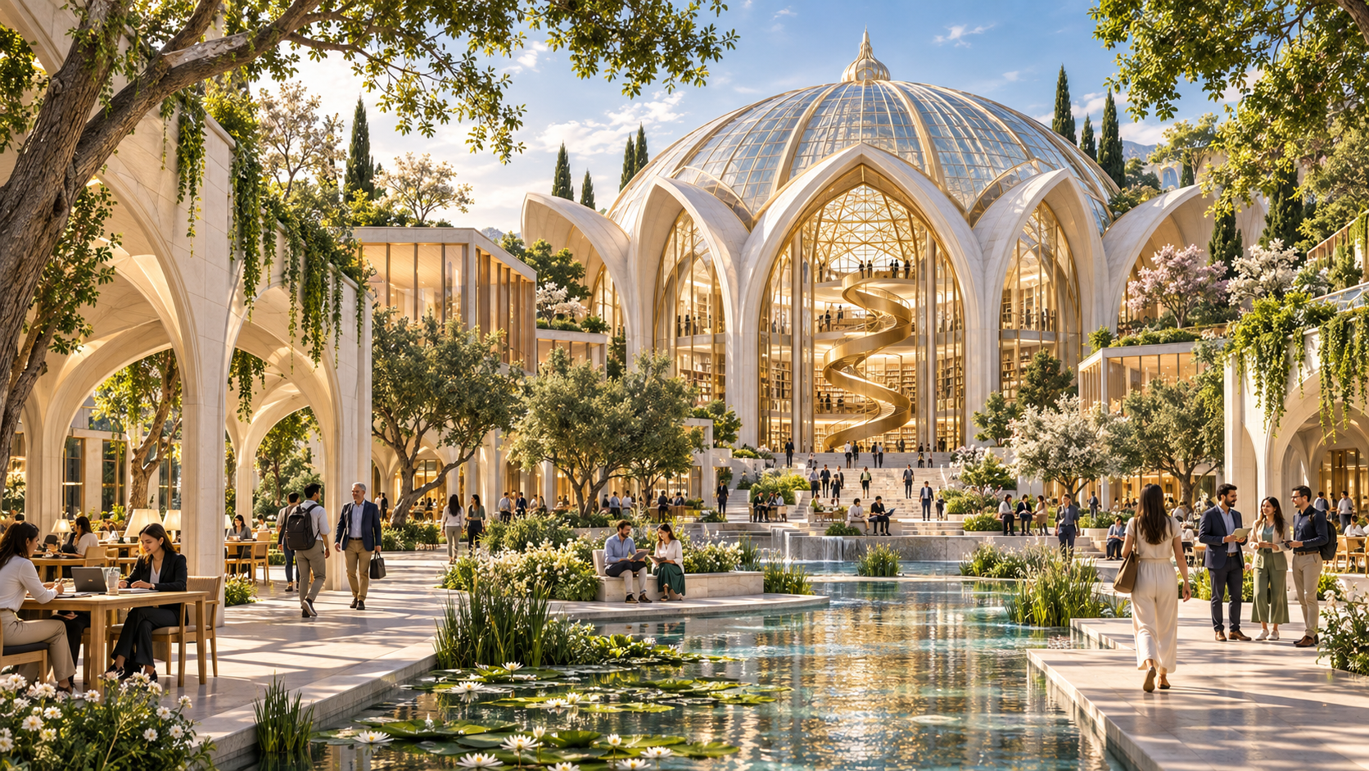
ЧЕЛОВЕК В ЦЕНТРЕ
Личный путь.
Общая среда.
Выбор → знание → практика → результат → передача опыта
Личный выбор
Цель и посильный маршрут.
Практика с поддержкой
Наставник, мастерская, общий продукт.
Проверка и память
Результат, обратная связь, Архив.
Библиотека, наставник, мастерская и лаборатория образуют доступный маршрут развития.
ФЕНИКС: «Основы», «Эволюционная система»; /knowledge/goroda-znaniya
03 / 12
fenix-city.com
Notes:
Личный путь. Общая среда.
Выбор → знание → практика → результат → передача опыта
Библиотека, наставник, мастерская и лаборатория образуют доступный маршрут развития.
Источники: ФЕНИКС: «Основы», «Эволюционная система»; /knowledge/goroda-znaniya
Статус: авторская концепция для обсуждения. Площадка нового города не выбрана; генплан не утверждён. Подробная библиотека: https://speczashchita.com/fenix.html

Slide 4
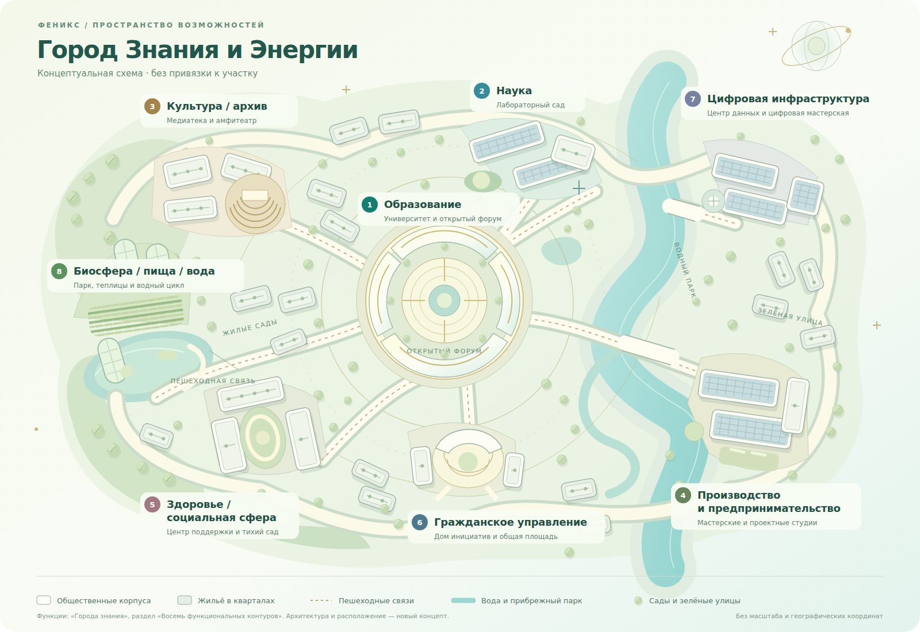
ПРОСТРАНСТВЕННАЯ ИДЕЯ
Генплан как схема связей
Университет и открытый форум связывают разные по характеру кварталы.
Город как
связная среда
Разные кварталы
Общие маршруты
Жильё среди функций
Вода и зелёные связи
Новая схема без масштаба и привязки к участку.
/knowledge/goroda-znaniya, блок 35; схема /fenix/masterplan.svg
04 / 12
fenix-city.com
Notes:
Генплан как схема связей
Университет и открытый форум связывают разные по характеру кварталы.
Функции взяты из источника. Размещение, здания, вода и ландшафт — новая художественная схема без масштаба.
Источники: /knowledge/goroda-znaniya, блок 35; схема /fenix/masterplan.svg
Статус: авторская концепция для обсуждения. Площадка нового города не выбрана; генплан не утверждён. Подробная библиотека: https://speczashchita.com/fenix.html

Slide 5
ГОРОДСКАЯ АРХИТЕКТУРА
Восемь контуров одной среды
Каждая функция получает доступную точку входа и проверяемый результат.
01
02
03
04
Образование
Наука
Культура / архив
Производство
Непрерывная траектория обучения
Исследование городских задач
Память и смысловая навигация
Ответственное применение знаний
05
06
07
08
Здоровье и поддержка
Гражданское управление
Цифровая инфраструктура
Биосфера / пища / вода
Профилактика и поддержка
Совместная постановка задач
Совместимость и доказательность
Экологическая устойчивость
/knowledge/goroda-znaniya, блок 35. Это функциональная модель, не перечень утверждённых объектов.
05 / 12
fenix-city.com
Notes:
Восемь контуров одной среды
Каждая функция получает доступную точку входа и проверяемый результат.
Источники: /knowledge/goroda-znaniya, блок 35. Это функциональная модель, не перечень утверждённых объектов.
Статус: авторская концепция для обсуждения. Площадка нового города не выбрана; генплан не утверждён. Подробная библиотека: https://speczashchita.com/fenix.html

Slide 6
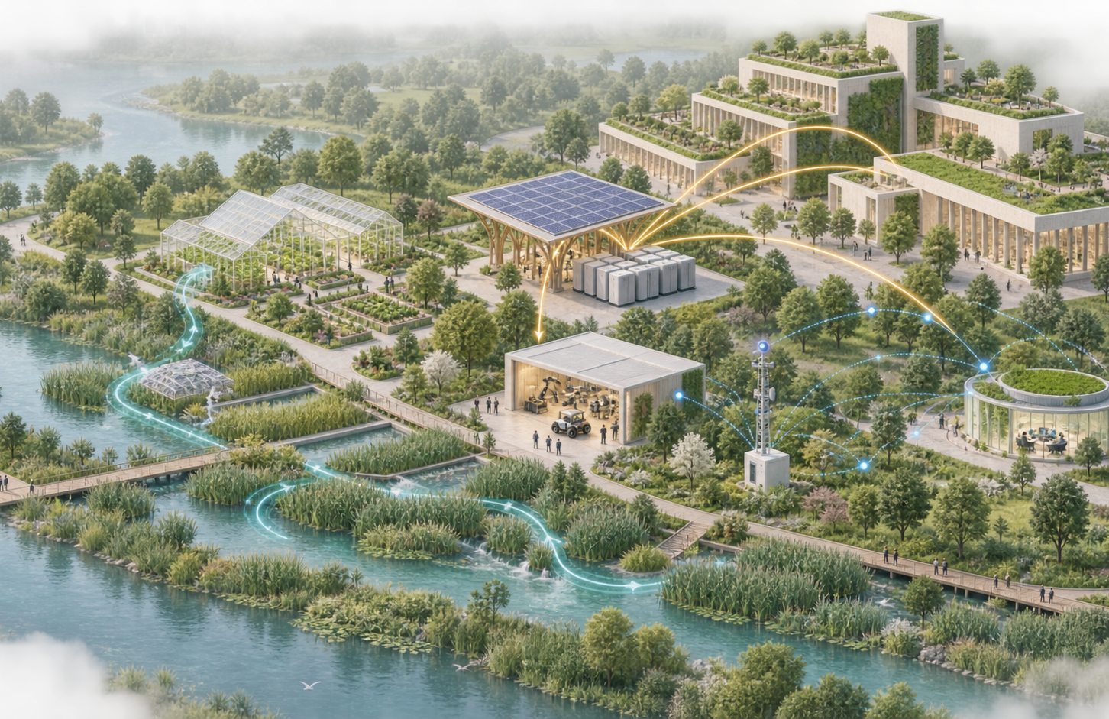
ПРИРОДНО-ТЕХНИЧЕСКАЯ СИСТЕМА
Шесть узлов.
Один цикл ответственности.
Наблюдать → моделировать → действовать → проверять
Природа
Энергия
Водно-зелёный каркас
Распределённая генерация
Экомодули
Робототехника
Очистка
Инспекция
Цифровой двойник
Валидация
Данные
Метрология
Мощности, балансы и фактический эффект определяются после выбора объекта и измерений.
/knowledge/samovalidiruyushchayasya-prirodno-tekhnicheskaya-sistema
06 / 12
fenix-city.com
Notes:
Шесть узлов. Один цикл ответственности.
Наблюдать → моделировать → действовать → проверять
Мощности, балансы и фактический эффект определяются после выбора объекта и измерений.
Источники: /knowledge/samovalidiruyushchayasya-prirodno-tekhnicheskaya-sistema
Статус: авторская концепция для обсуждения. Площадка нового города не выбрана; генплан не утверждён. Подробная библиотека: https://speczashchita.com/fenix.html

Slide 7
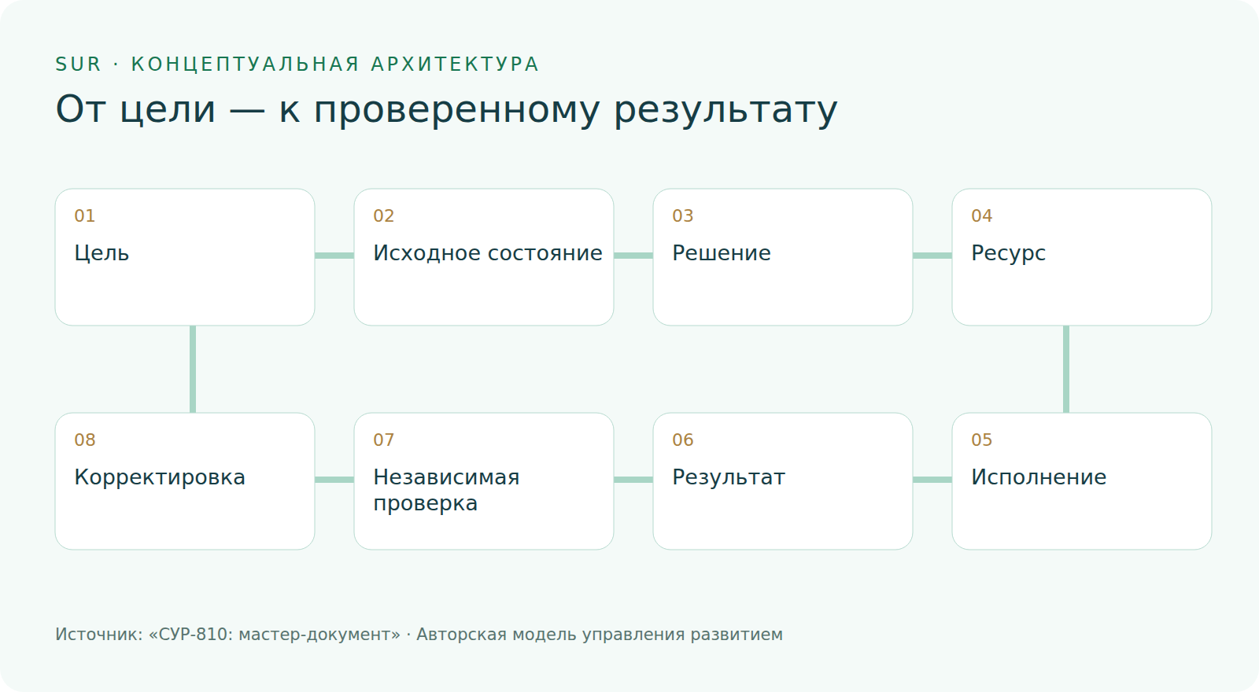
SUR / УПРАВЛЕНИЕ РАЗВИТИЕМ
От цели — к проверенному результату
Восемь шагов связывают замысел, ресурс, исполнение и обратную связь.
SUR — предлагаемая организационная модель. Решение и ответственность остаются у людей.
/knowledge/sur-810-master-dokument; визуальное обобщение цикла
07 / 12
fenix-city.com
Notes:
От цели — к проверенному результату
Восемь шагов связывают замысел, ресурс, исполнение и обратную связь.
SUR — предлагаемая организационная модель. Решение и ответственность остаются у людей.
Источники: /knowledge/sur-810-master-dokument; визуальное обобщение цикла
Статус: авторская концепция для обсуждения. Площадка нового города не выбрана; генплан не утверждён. Подробная библиотека: https://speczashchita.com/fenix.html

Slide 8
МАТЕМАТИЧЕСКАЯ МОДЕЛЬ
19 × 13 × 3 = 741
Адресация элементов модели. У каждой оси — свой смысл.
МОДЕЛЬ ФЕНИКС
МОДЕЛЬ SUR
19 направлений
13 полей
3 слоя
19 балансов
13 фаз
3 масштаба
Образ → эталон → факт
Федеральный → региональный → объектовый
Совпадение числа не делает модели тождественными и не доказывает эффективность города.
ФЕНИКС: «Основы»; /knowledge/sur-810-master-dokument
08 / 12
fenix-city.com
Notes:
19 × 13 × 3 = 741
Адресация элементов модели. У каждой оси — свой смысл.
Совпадение числа не делает модели тождественными и не доказывает эффективность города.
Источники: ФЕНИКС: «Основы»; /knowledge/sur-810-master-dokument
Статус: авторская концепция для обсуждения. Площадка нового города не выбрана; генплан не утверждён. Подробная библиотека: https://speczashchita.com/fenix.html

Slide 9
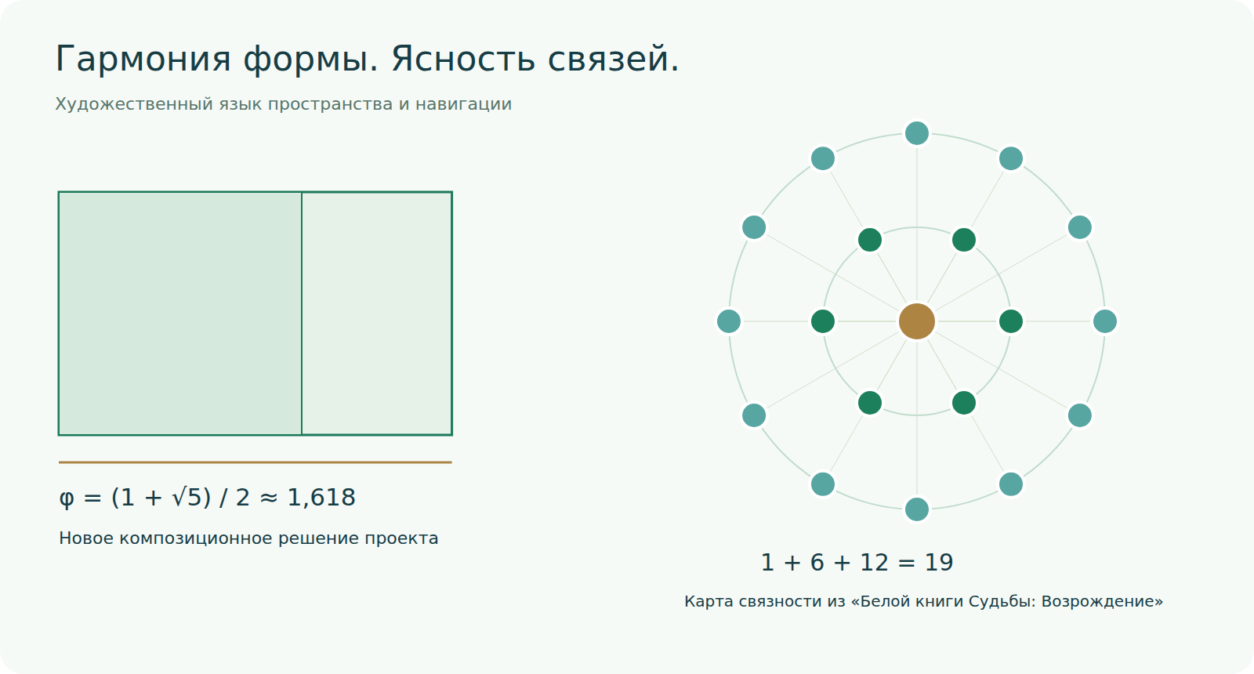
ХУДОЖЕСТВЕННАЯ КОМПОЗИЦИЯ
Гармония формы. Ясность связей.
Геометрия помогает ориентироваться и видеть отношения.
φ — новое художественное решение. 1 + 6 + 12 — схема связности из источника. Ни одна из них не заменяет расчётов.
/knowledge/belaya-kniga-sudby-vozrozhdenie, блок 35; /fenix/geometry.svg
09 / 12
fenix-city.com
Notes:
Гармония формы. Ясность связей.
Геометрия помогает ориентироваться и видеть отношения.
φ — новое художественное решение. 1 + 6 + 12 — схема связности из источника. Ни одна из них не заменяет расчётов.
Источники: /knowledge/belaya-kniga-sudby-vozrozhdenie, блок 35; /fenix/geometry.svg
Статус: авторская концепция для обсуждения. Площадка нового города не выбрана; генплан не утверждён. Подробная библиотека: https://speczashchita.com/fenix.html

Slide 10
ZE-01 / ПРИКЛАДНОЙ МОДУЛЬ
Первый шаг — ограниченный пилот
Архив → наука → вычисления → энергия → полезный результат
Один объект
Архивная коллекция
90
Потребление и сравнение сценариев.
Документы и реальное применение.
дней
подготовки
Две учебные программы
12 паспортов показателей
Проверка практического навыка.
Определения, данные, исходный уровень.
После согласования условий
90 дней — подготовка после согласования команды, доступа и бюджета. Строительство города и крупного ЦОД исключено из пилота.
«Знания и Энергия», ZE-01, DOCX и PPTX, 05.09.2026
10 / 12
fenix-city.com
Notes:
Первый шаг — ограниченный пилот
Архив → наука → вычисления → энергия → полезный результат
90 дней — подготовка после согласования команды, доступа и бюджета. Строительство города и крупного ЦОД исключено из пилота.
Источники: «Знания и Энергия», ZE-01, DOCX и PPTX, 05.09.2026
Статус: авторская концепция для обсуждения. Площадка нового города не выбрана; генплан не утверждён. Подробная библиотека: https://speczashchita.com/fenix.html

Slide 11
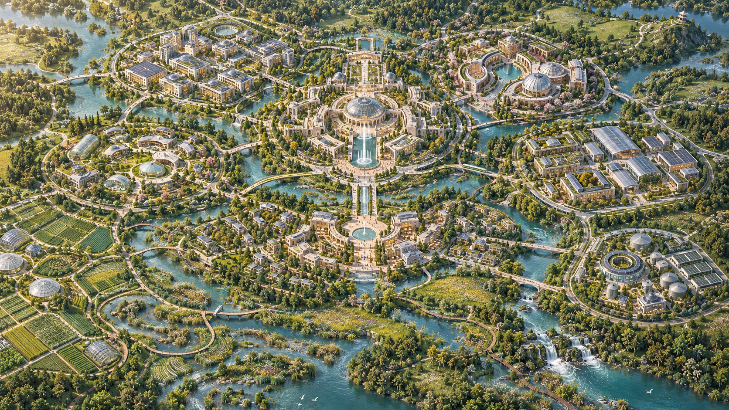
ПРЕДЛАГАЕМАЯ ПОСЛЕДОВАТЕЛЬНОСТЬ
Образ открывает путь.
Проверка определяет шаг.
От обсуждения к обратимому эксперименту — с понятными границами.
01 / Согласовать
Смысл, границу и участников.
02 / Измерить
Исходный уровень и критерий успеха.
03 / Проверить
Пилот и независимый разбор.
04 / Принять решение
Продолжить, доработать или остановить.
Площадка, права, финансирование и сроки строительства для нового города пока не установлены.
Новая редакционная последовательность по «Городам Знания», ZE-01 и SUR.
11 / 12
fenix-city.com
Notes:
Образ открывает путь. Проверка определяет шаг.
От обсуждения к обратимому эксперименту — с понятными границами.
Площадка, права, финансирование и сроки строительства для нового города пока не установлены.
Источники: Новая редакционная последовательность по «Городам Знания», ZE-01 и SUR.
Статус: авторская концепция для обсуждения. Площадка нового города не выбрана; генплан не утверждён. Подробная библиотека: https://speczashchita.com/fenix.html

Slide 12
ОТКРЫТАЯ БИБЛИОТЕКА ПРОЕКТА
Изучить. Обсудить.
Создать следующий шаг.
Первоисточники · схема города · полные тексты · материалы для печати
speczashchita.com/fenix.html ↗
Авторская концепция для обсуждения · 28 сентября 2026
https://speczashchita.com/fenix.html
12 / 12
fenix-city.com
Notes:
Изучить. Обсудить. Создать следующий шаг.
Первоисточники · схема города · полные тексты · материалы для печати
Авторская концепция для обсуждения · 28 сентября 2026
Источники: https://speczashchita.com/fenix.html
Статус: авторская концепция для обсуждения. Площадка нового города не выбрана; генплан не утверждён. Подробная библиотека: https://speczashchita.com/fenix.html

